Slide 1

MEDIBOT
Robot dispensador de medicamentos

Slide 2
FUNCIONAMIENTO
01
03
DEPOSITA LAS PASTILLAS
RECOGES LA MEDICINA
02
04
CONFIGURA EL HORARIO
VUELVE A EMPEZAR
Segun se requiera en la dosis dadas por su doctor.
Dispensada por su robot MEDIBOT.
Según el lapso de tiempo establecido.
Cuando el medicamento se agote.

Slide 3
CARACTERISTICAS
Notificacion
Aplicacion
Recordatorio
Sensor
Suministracion
Pantalla LED y altavoces.
Informacion de medicamentos.
1
2
3
4
5
Alarma y notificacion en el dispotivo movil.
Sensor de movimientos.
Suministracion manual de medicamentos.

Slide 4

¿A QUIEN ESTA ENFOCADO?
La población objetivo de este robot son los adultos de la tercera edad, los cuales son mas propensos a olvidar su medicación. Por lo mismo se pretende que sea un robot de fácil acceso y entendimiento, sin embargo la acción de suministrar deberá ser realizada por un joven o adulto responsable.
Las medicinas se almacenaran manualmente dentro del robot y se configurara cada horario de la misma a través de LABVIEW (Puede cambiar).

Slide 5
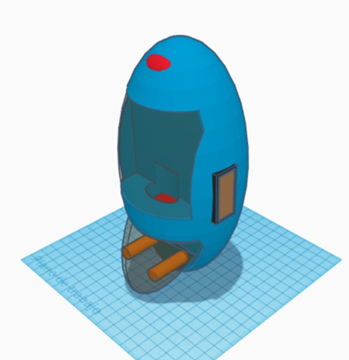
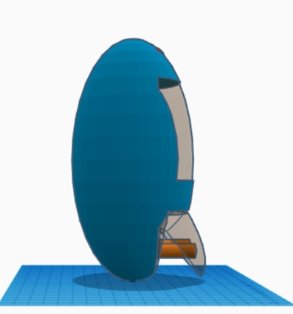
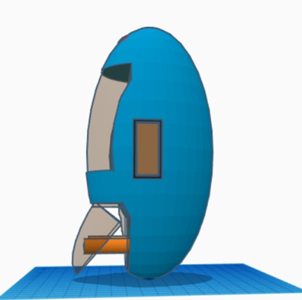
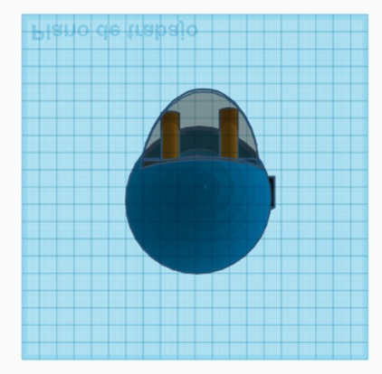
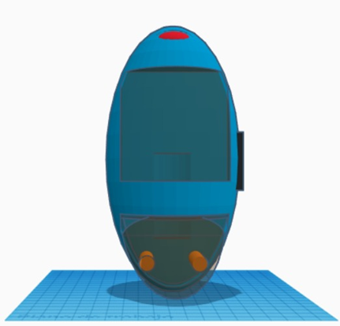
PLANOS
Sujeto a cambios

Slide 6

GRACIAS POR SU ATENCION

